Slide 1
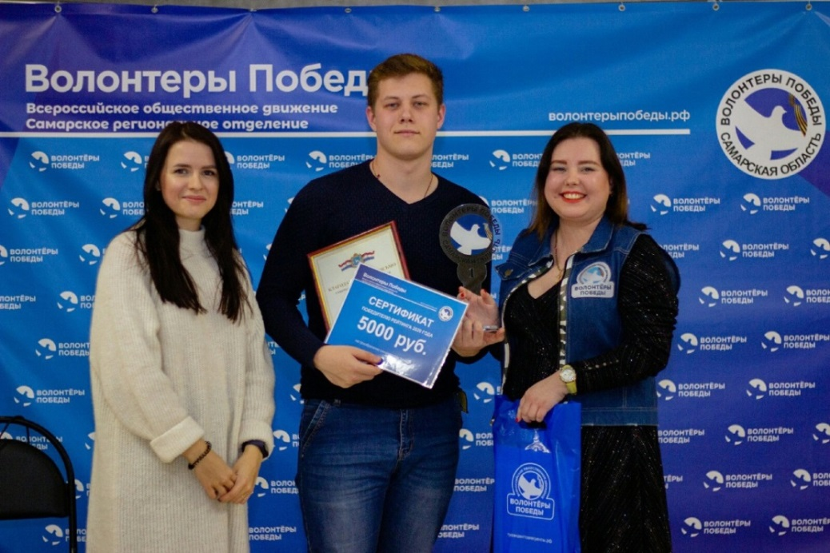
Патриотическое, духовное, нравственное воспитание через волонтерскую и добровольческую деятельность
Меренкова Анастасия Дмитриевна
педагог –организатор
ГБПОУ «Обшаровский
государственный техникум им. В.И.
Суркова»

Slide 2



Одним из приоритетных направлений воспитательной работы в техникуме является воспитание у юношей и девушек, гражданственности, формирование личности уважающей традиции и обычаи всей страны.
Способствовать гражданско-патриотическому становлению молодежи, через вовлечение в волонтерскую деятельность, одна из актуальных задач.
Гражданин – Волонтер - Патриот

Slide 3
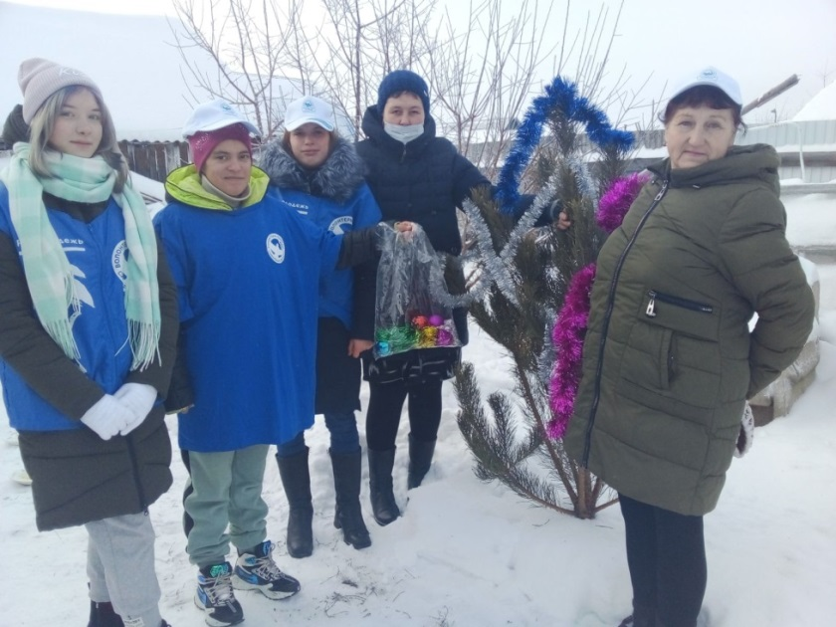
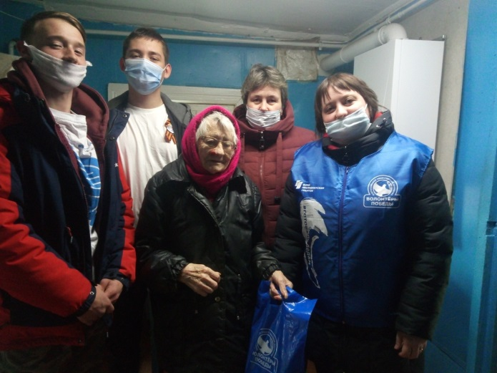
В процессе волонтёрской деятельности студенты завязывают новые знакомства с представителями различных социальных групп, находят новых друзей близких им по духу и интересам, учатся преодолевать стереотипы и барьеры, которые вызваны культурными различиями. Добровольческая деятельность помогает понять, с какими проблемами сталкиваются люди в уязвимом положении и как им можно помочь.

Slide 4
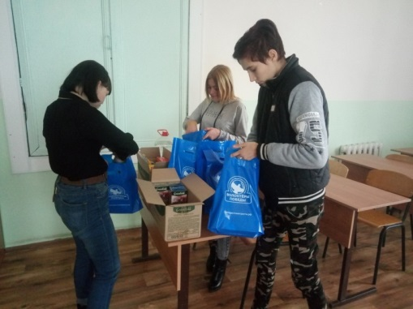
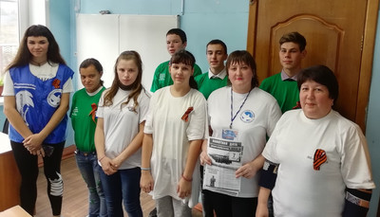
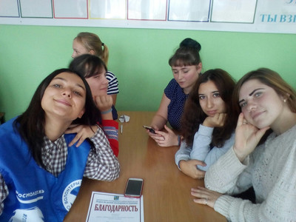
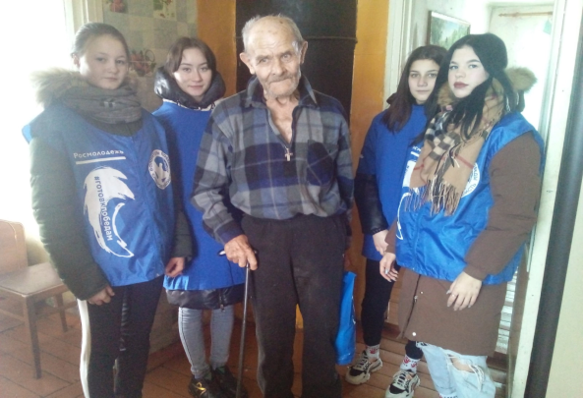
Мотивы такой деятельности у каждого свои. Для кого-то это желание быть полезным обществу, помогать людям, а для кого-то волонтерская работа предоставляет возможность почувствовать себя социально-значимым, выразить себя через добрые дела, приобрести полезные умения и практические навыки, которые могут быть полезны в дальнейшей жизни.

Slide 5

В нашем техникуме создано и действует волонтерское объединение «Патриот»
Объединение является добровольным самоуправляемым подразделением ГБПОУ «Обшаровский государственный техникум им. В.И. Суркова», имеет свою структуру, программу деятельности, сотрудничает с государственными и общественными молодежными объединениями и организациями.
Членом объединения может стать студент любого курса и любой специальности/профессии.
Высшим органом управления студенческого объединения является студенческий совет техникума, в который входят активы групп.
Целью волонтерской деятельности является безвозмездная помощь нуждающимся в ней людям и обществу, создание условий для реализации гражданского личностного и профессионального потенциала обучающихся, формирование ценностей в молодежной культуре направленных на неприятие социально опасных привычек

Slide 6
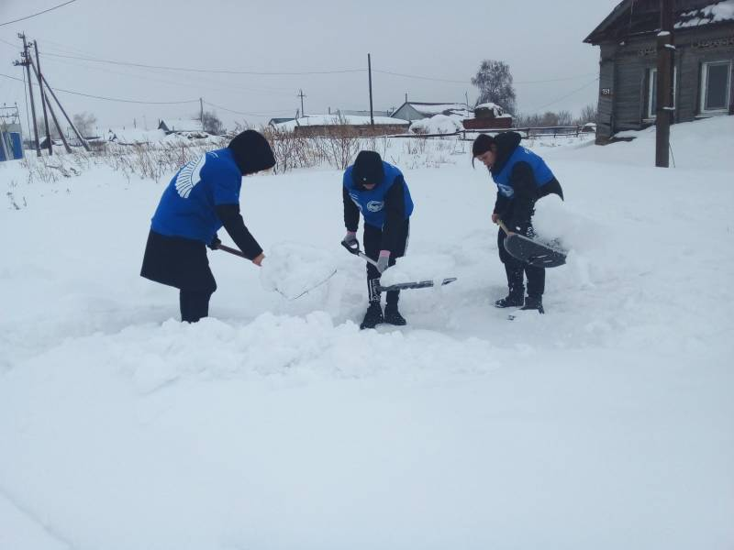
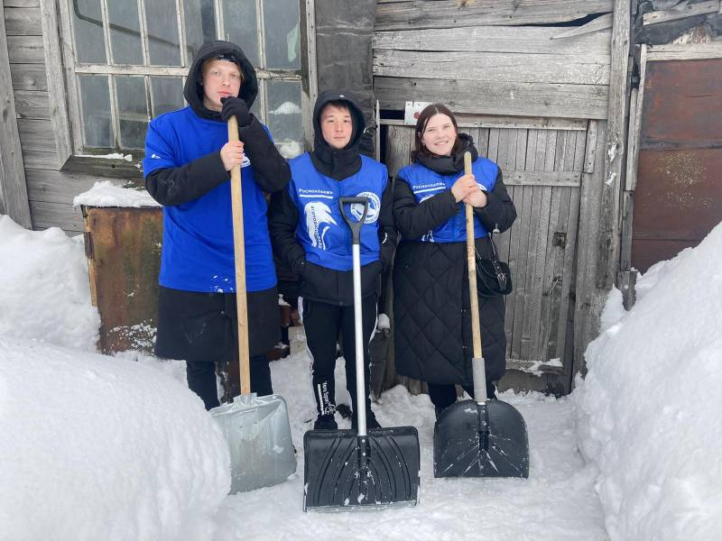
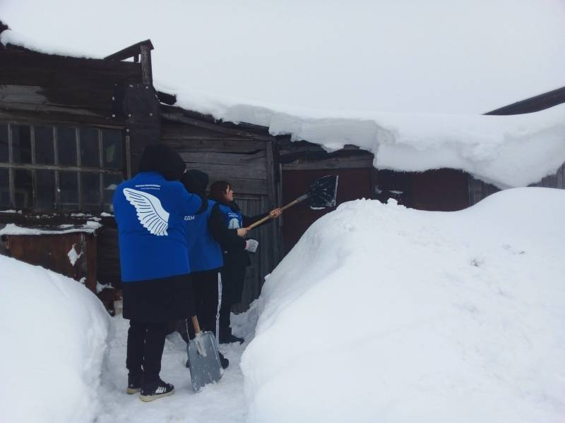
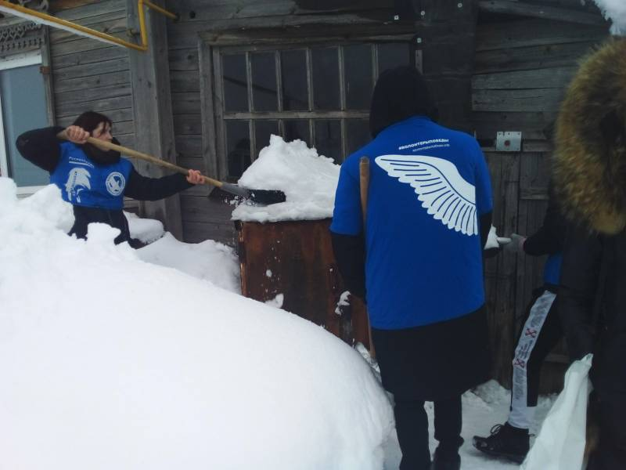
"Снежный десант"
04.02.2022 волонтеры Обшаровского государственного техникума им. В.И.Суркова с воспитателем Прокоповой О.А., и педагогом-организатором Меренковой А.Д. очистили от снега дворовые постройки у ветерана ВОВ, одной из долгожителей с. Обшаровки - Долотовой Анны Петровны, которой 08.10.2021 года исполнилось 100 лет.

Slide 7
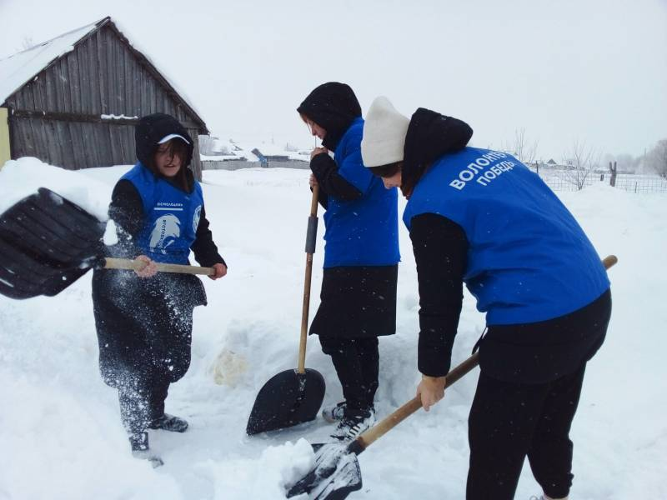
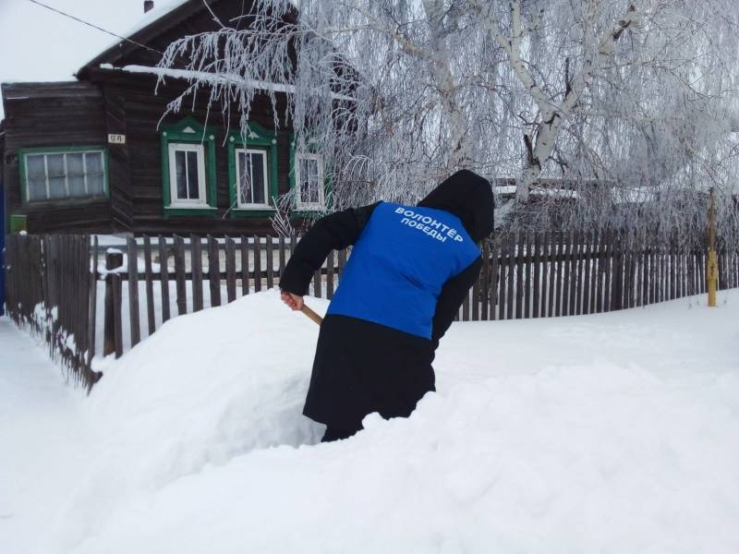
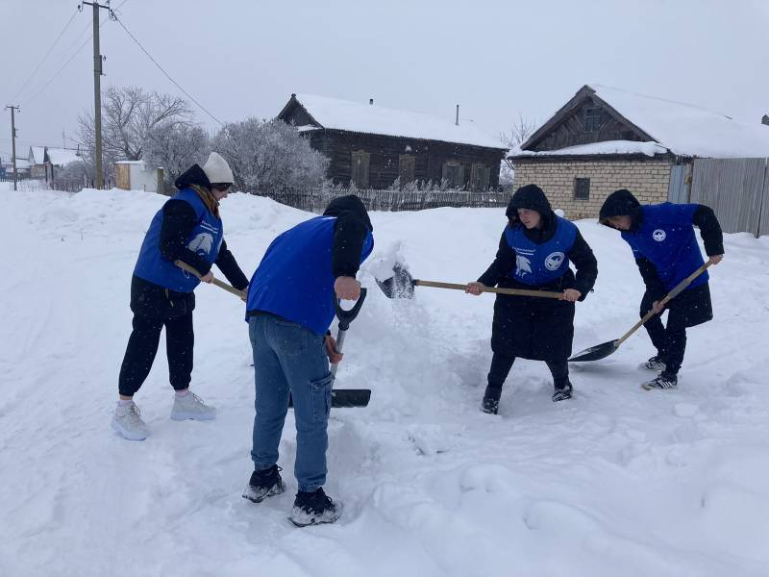
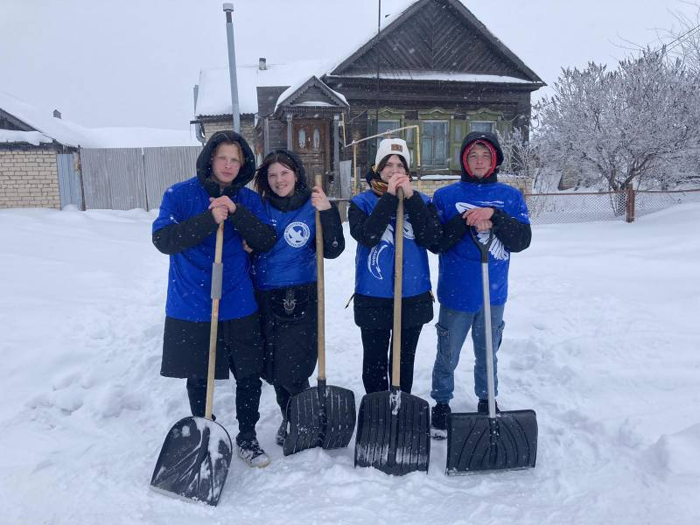
Снежный десант31.01.2022 волонтеры Обшаровского техникума с воспитателем Прокоповой О.А. и педагогом-организатором А.Д.Меренковой приняли участие в акции "Снежный десант". Почистили снег возле домов ветеранов ВОВ Пуховой А.И., Шишаевой Н.А., Клинова А.И.

Slide 8
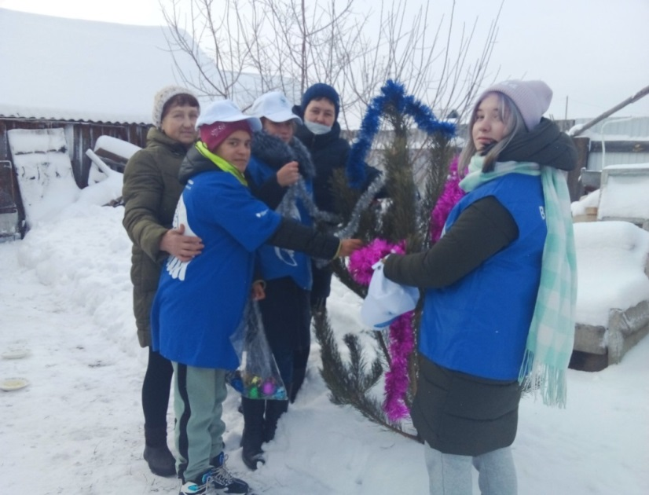
"Новый год в каждый дом" пожилым людям
Волонтеры поздравили с Новым годом Дмитриеву Н. Н., племянницу героя ВОВ, пожелали ей здоровья , долгих лет жизни. В честь Нового года подарили живую ель, новогодние украшения, подарок.

Slide 9
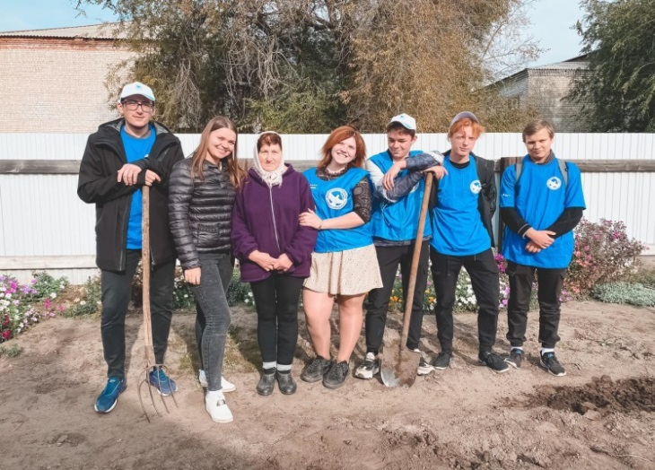
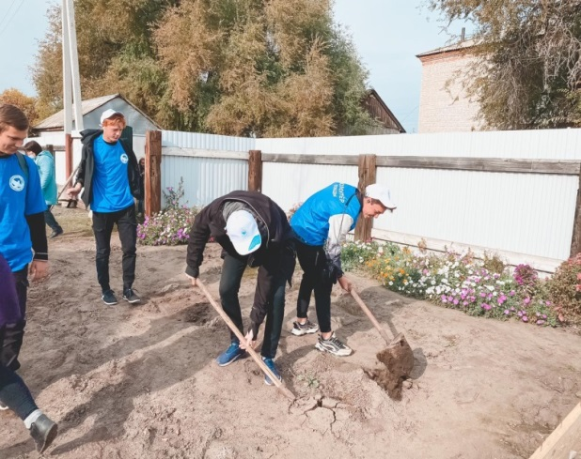
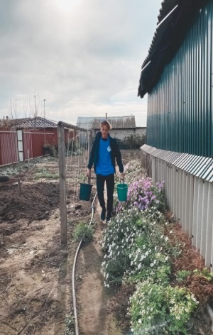
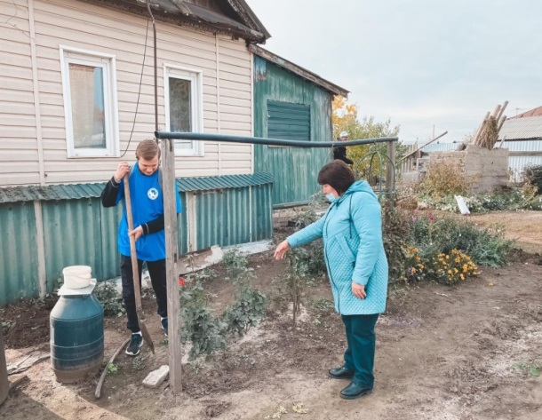
Акция "Связь поколений"
В рамках областного социально-патриотического проекта «Я Помню!» команда «Дети России» Обшаровского государственного техникума им. В.И. Суркова провели акцию «Связь поколений». Ребята ходили к Дмитриевой Н.Н., которая рассказала про своего дедушку участника ВОВ Кузьмина Т.К., который был рядовым связистом, а так же о брате Егорове В. Е., который трагически погиб в своём танке. После беседы, волонтеры помогли Нине Николаевне по хозяйству.

Slide 10
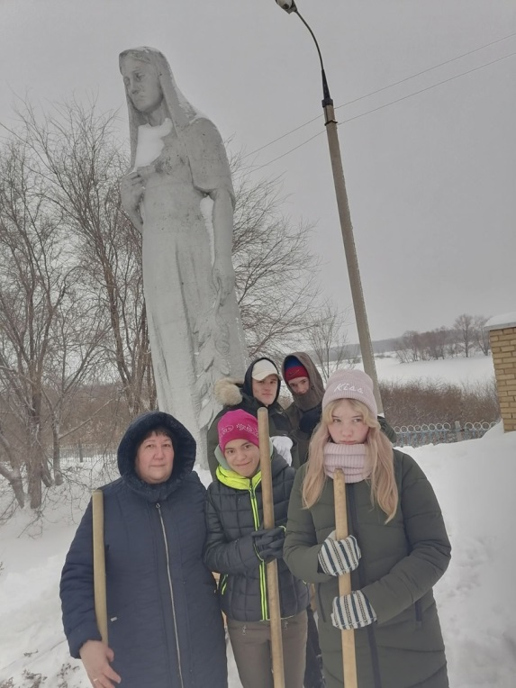
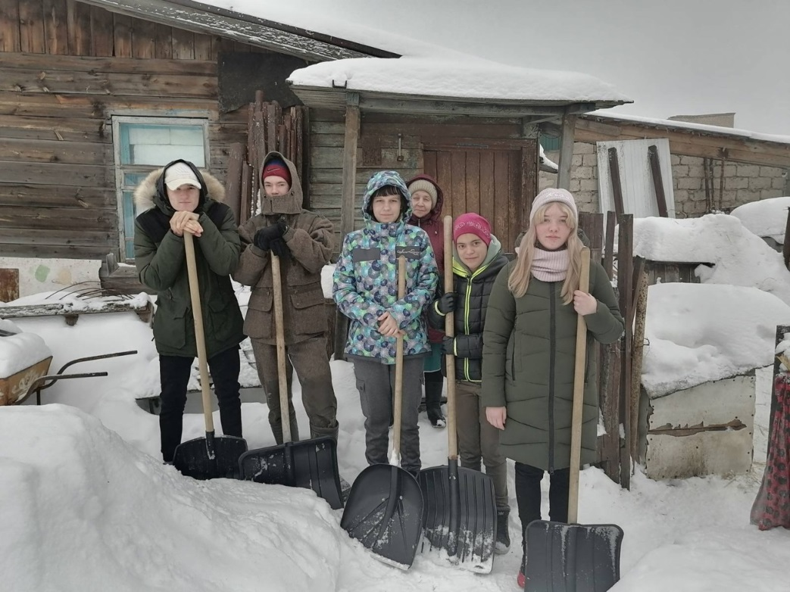
Всероссийской акции "Добрая суббота"
В рамках Всероссийской акции "Добрая суббота" 23 января 2021 года волонтеры техникума совместно с воспитателем Прокоповой Ольгой Александровной приняли активное участие в расчистке снега у домов ветеранов ВОВ, живущих рядом с нашим техникумом. Также убрали снег у памятника Скорбящей матери - обелиск всем погибшим и обездоленным (в траурном образе Скорбящей Матери предстала сама великая и вечная жизнь, которая скорбит вместе с нами о несбывшемся и несостоявшемся из-за войны), главной достопримечательности с. Обшаровка.

Slide 11
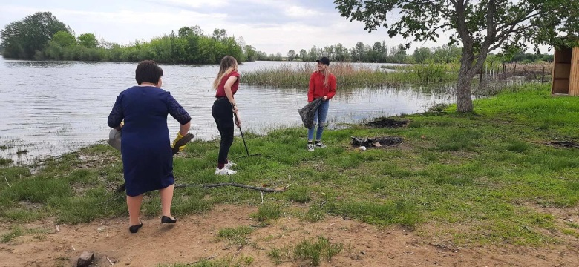
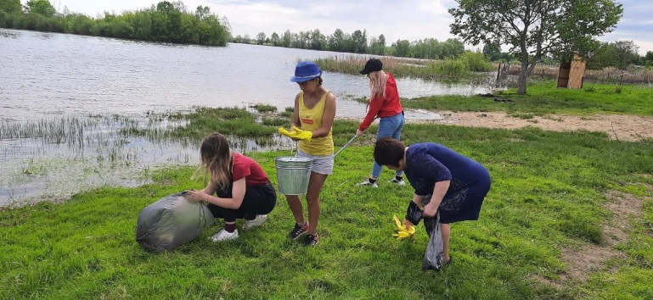
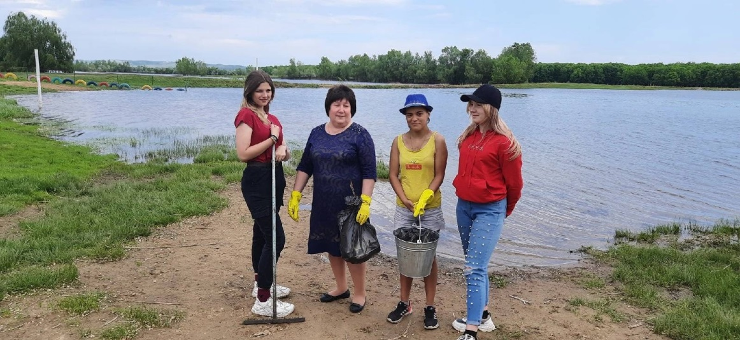
22 мая 2021 года. Студенты – волонтеры техникума приняли участие в ежегодной Межрегиональной экологической акции «Волга – великое наследие России». Инициатором проведения акции выступало Министерство просвещения и воспитания Ульяновской области и Областная государственная бюджетная нетиповая образовательная организация «Дворец творчества детей и молодежи». Целью мероприятия является привлечение внимания населения к вопросу экологического состояния не только р.Волги и ее прибрежных территорий, но и других водоемов Приволжских регионов.

Slide 12
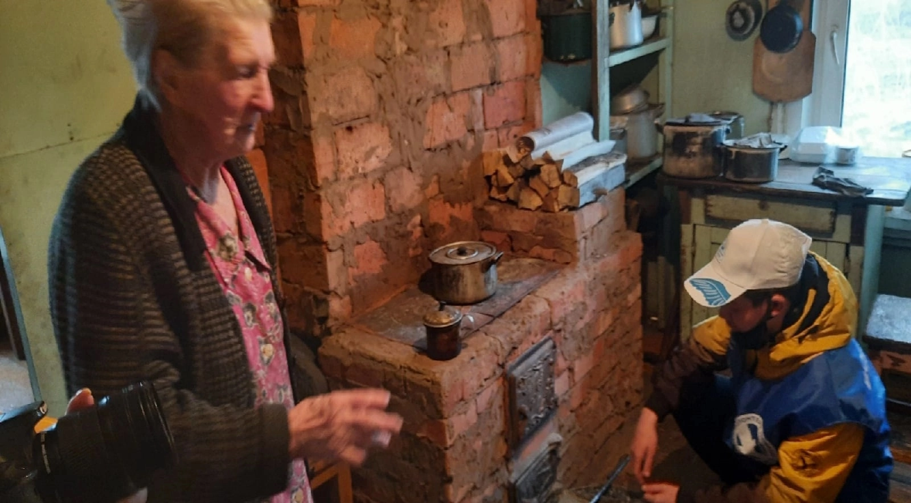
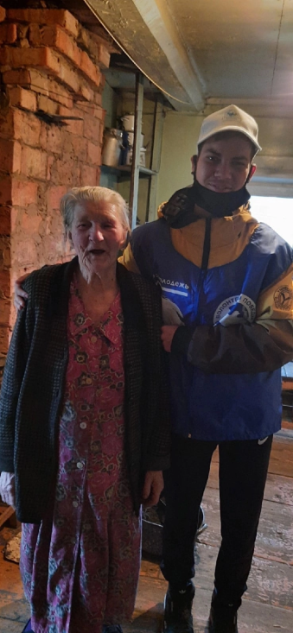
1 мая 2021 года в рамках акции «Ветеран живёт рядом» волонтеры объединения «Патриот» навестили труженика тыла Долотову А.П.
Ребята пообщались с ветераном, она рассказала о своей тяжёлой судьбе в годы войны. Встреча была теплой, а разговоры душевными!

Slide 13
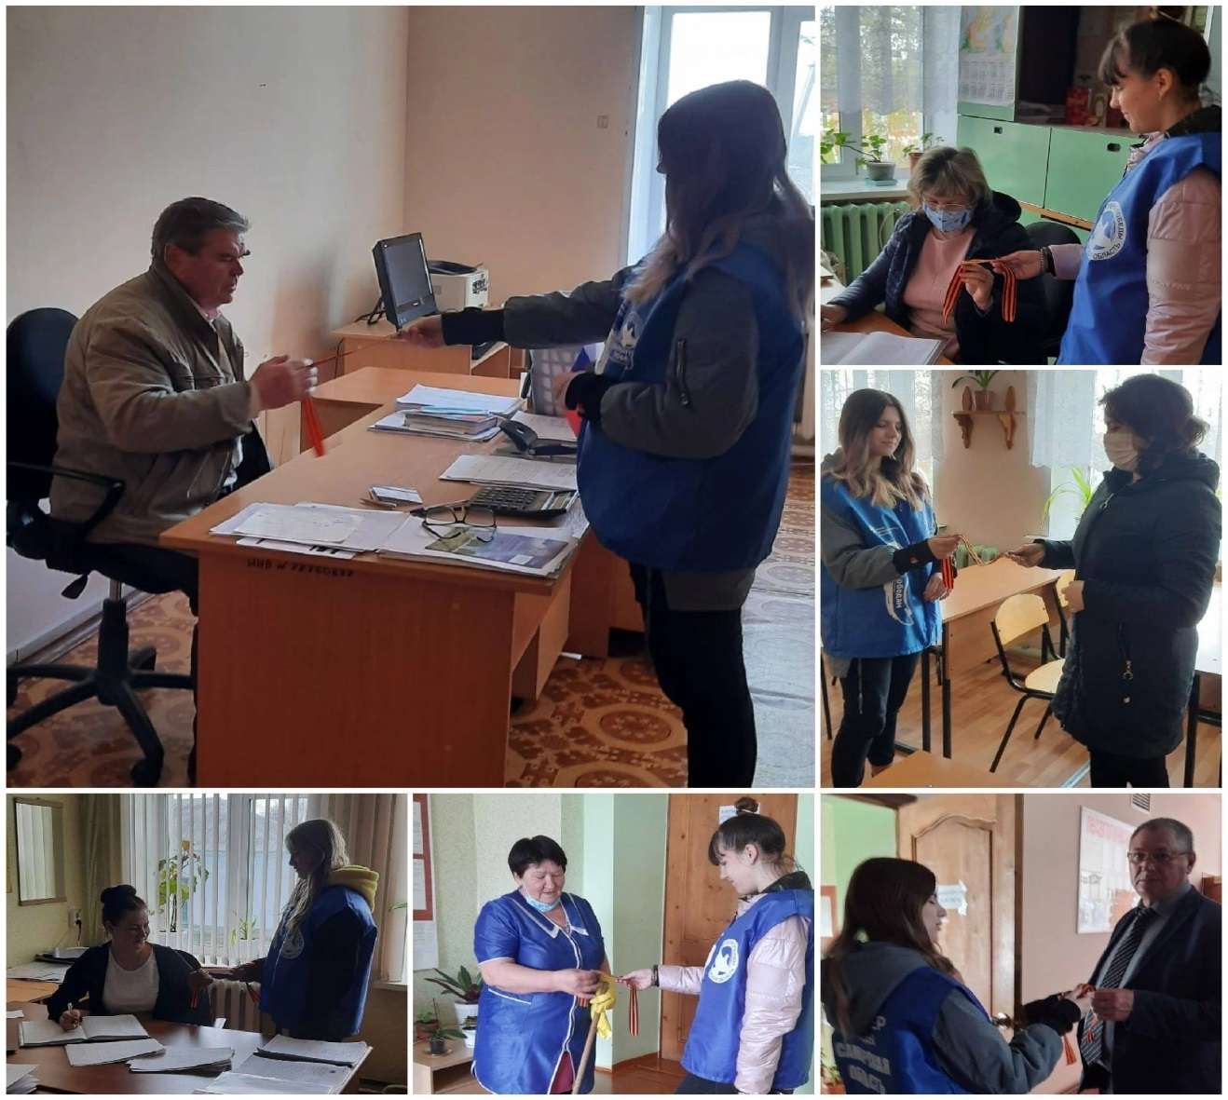
28 апреля 2021 года. В преддверии дня Победы 27 апреля стартовала Международная акция « Георгиевская ленточка».
Волонтеры Победы объединения «Патриот» начали раздавать сотрудникам техникума ленточки. Которые являются символом уважения исторической памяти победителей.

Slide 14
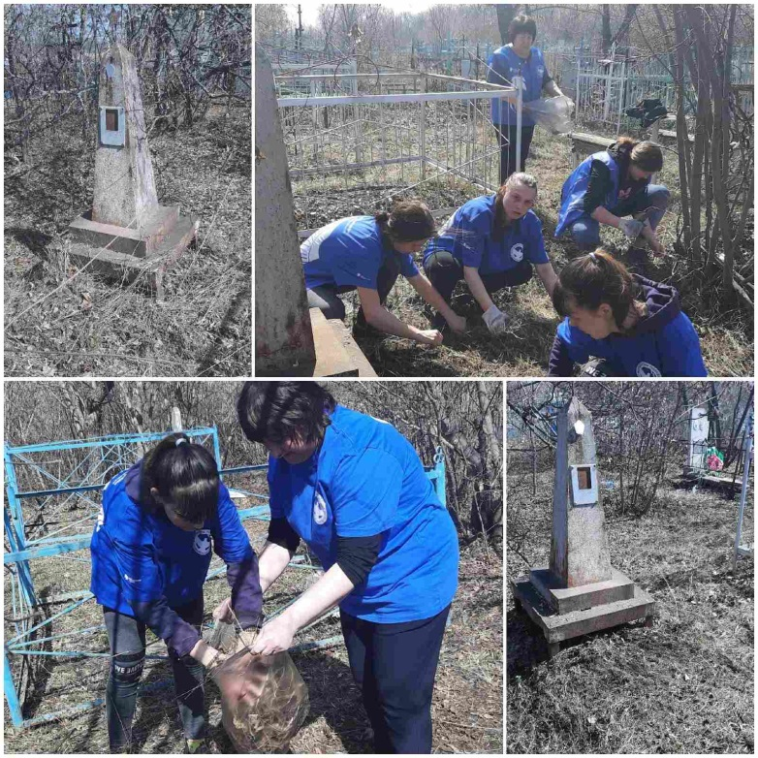
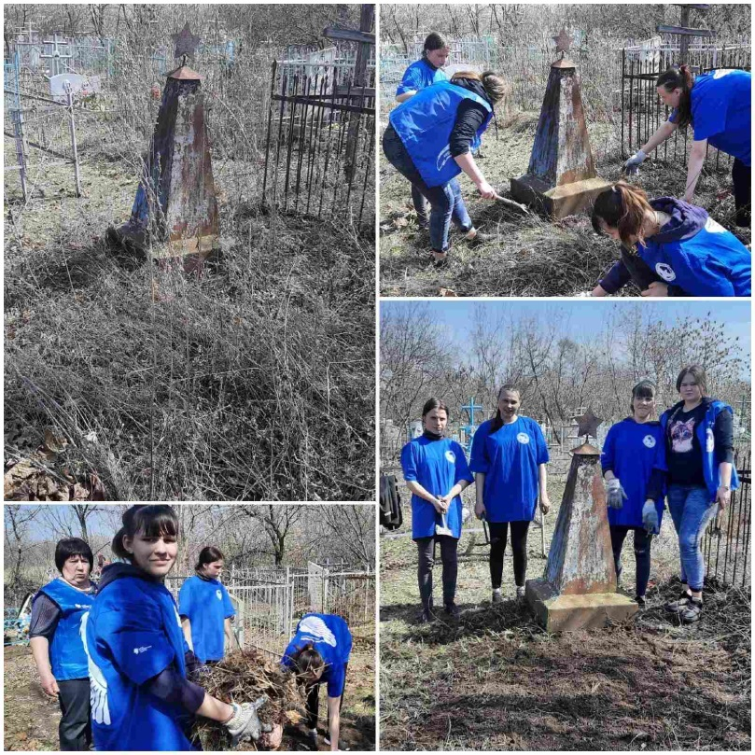
17 апреля 2021 года Волонтёры Победы объединения «Патриот» приняли участие в Международном субботнике
В год 80-летия начала Великой Отечественной войны все города России, а также страны ближнего и дальнего зарубежья объединяются, чтобы благоустроить памятники и мемориалы, посвященные героям войны, собрать мусор, обновить краску оград.
Мы присоединились к тысячам неравнодушных людей, которые тоже хотят защитить и сохранить историческую память страны!

Slide 15
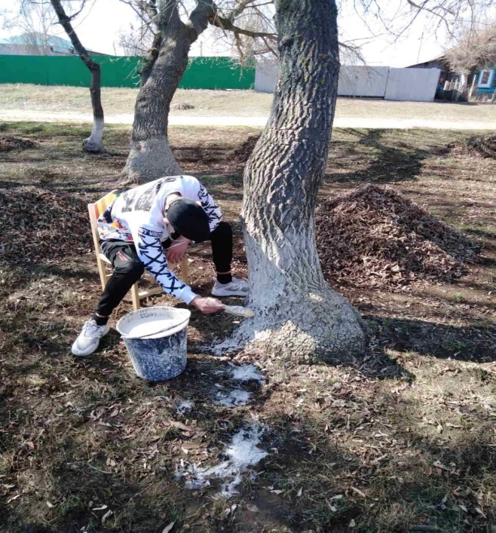
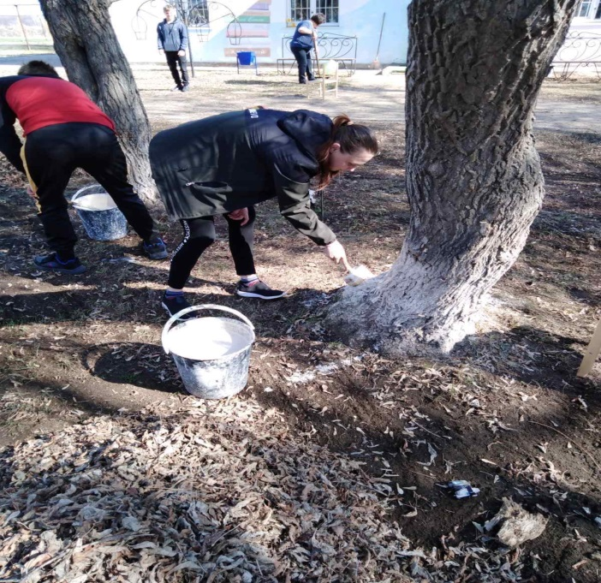
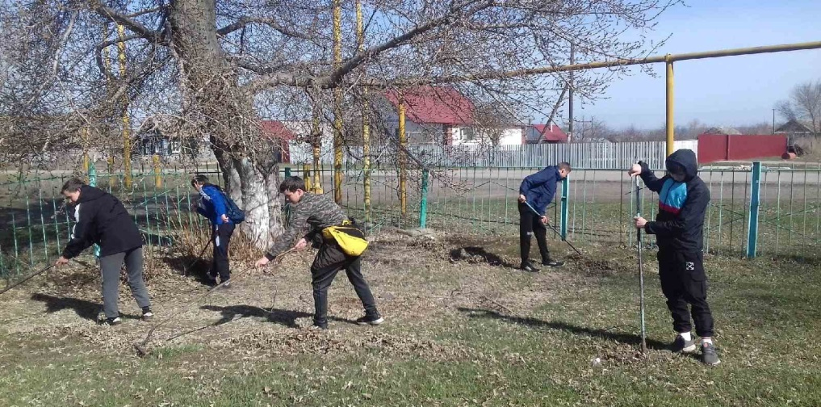
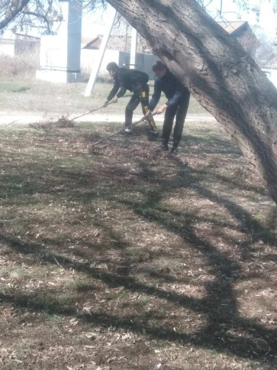
Волонтёры объединения «Патриот» приняли участие в общероссийской добровольческой акции «Весенняя неделя добра!»

Slide 16
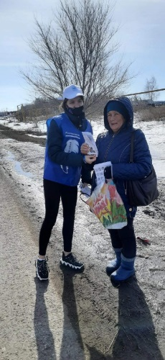
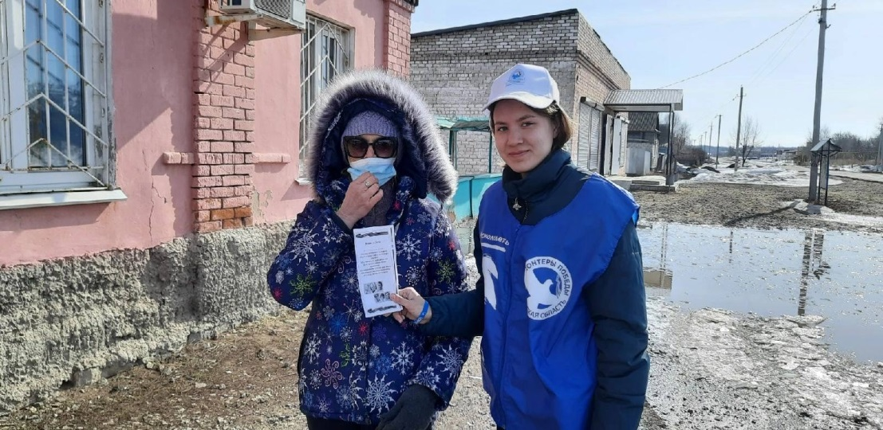
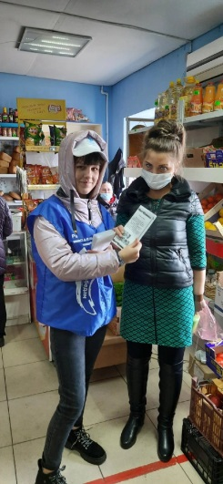
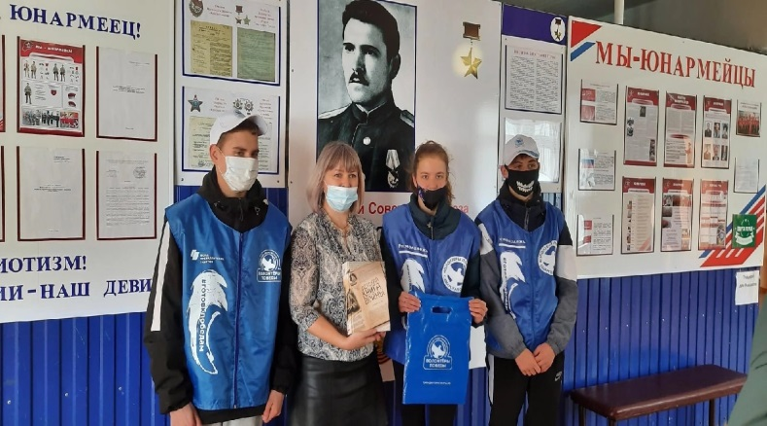
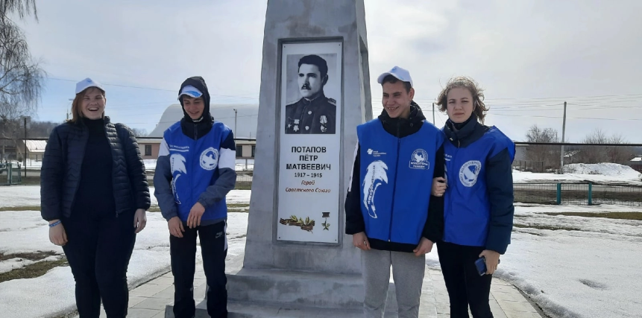
31 марта 2021 года волонтеры объединения патриот провели акцию «Дети-герои ВОВ» рассказали местным жителям истории детей, учувствовавших в Великой Отечественной войне и совершивших главный подвиг их жизни.
1 апреля 2021 года В продолжении акции «Дети-герои ВОВ» волонтеры объединения «Патриот подарили библиотеке ГБОСОШ №1 с.Обшаровка книгу «Детская книга войны»

Slide 17
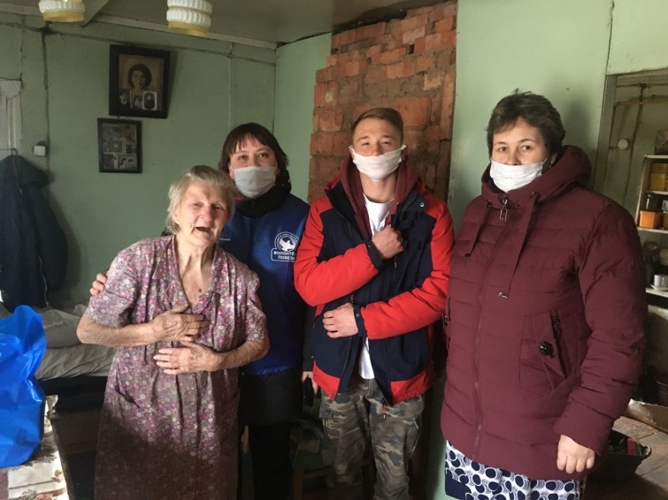
Всероссийское Движение Волонтеры Победы
В рамках проекта "Помним. Гордимся. Наследуем" Года памяти и славы 12 ноября 2020 года волонтеры техникума навестили ветеранов ВОВ (тружеников тыла) и вручили небольшие подарки от Всероссийского Движения Волонтеры Победы. Волонтеры не просто передали подарки, но интересовались о самочувствии ветеранов, пожелали крепкого здоровья, хорошего настроения, выслушали внимательно каждого ветерана и предлагали свою помощь при необходимости. Мы очень рады были встрече. Получили много положительных эмоций. Услышали много интересных историй о том времени, о судьбе каждого их них. Все добровольцы соблюдали меры безопасности, проходили термометрию, использовали средства индивидуальной защиты. Мы благодарим Самарское региональное отделение Всероссийского общественного движения "Волонтеры Победы" за создание и осуществлении проекта, а так же руководителя отделения Волонтеры Победы Приволжского района Казанкову Наталью Юрьевну за помощь в организации и проведении данного проекта в с.Обшаровка.

Slide 18
Парад памяти 7 ноября
7 ноября 2019 года в ГБПОУ "Обшаровский государственный техникум им.В.И.Суркова" было проведено мероприятие посвященное Параду 7 ноября 1941 года. Студентам было рассказано об значимости этого события для Великой Отечественной Войны. Так же волонтеры техникума с информацией об этом дне посетили Коррекционную школу - интернат с.Обшаровка, рассказали ребятам о Параде памяти и научили складывать треугольником письма военных лет.

Slide 19
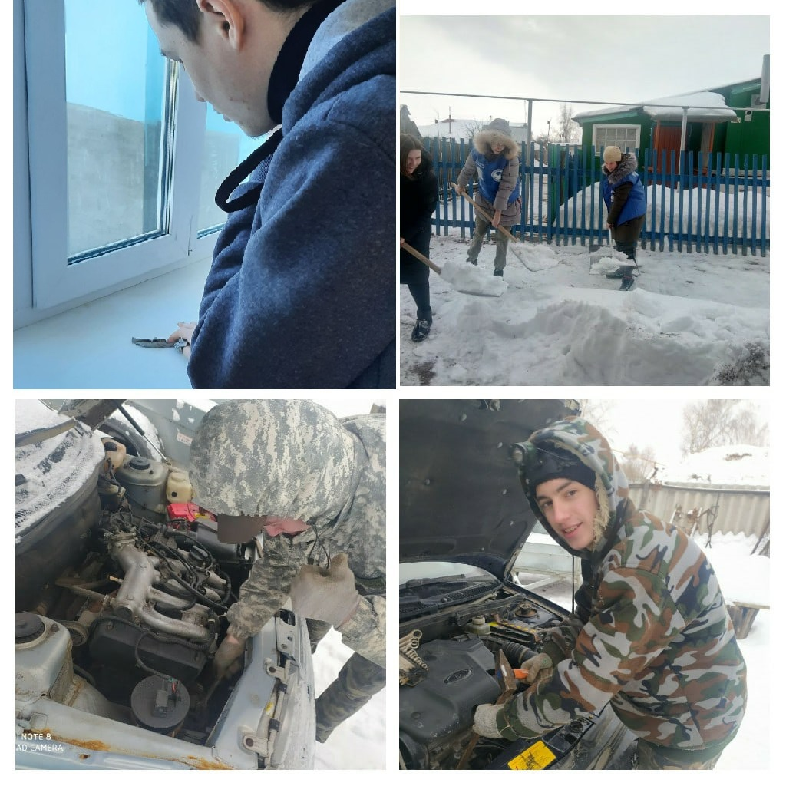
Акция "Добрая суббота"

Slide 20
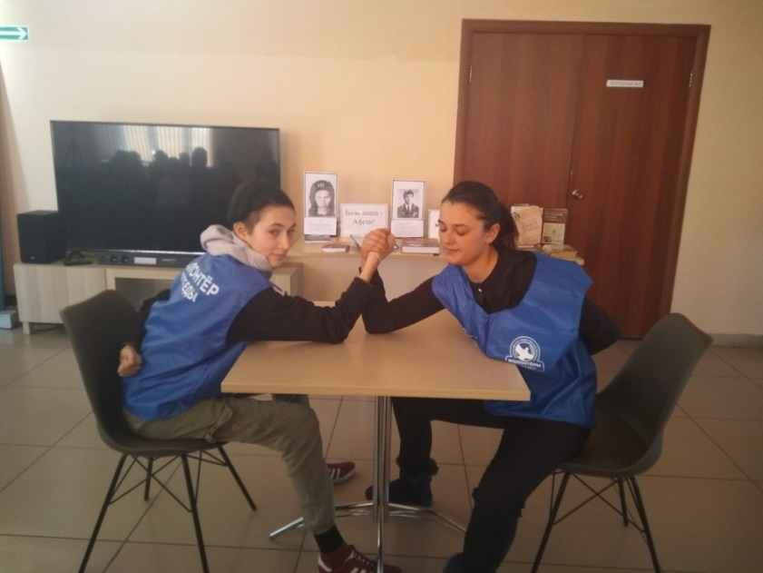
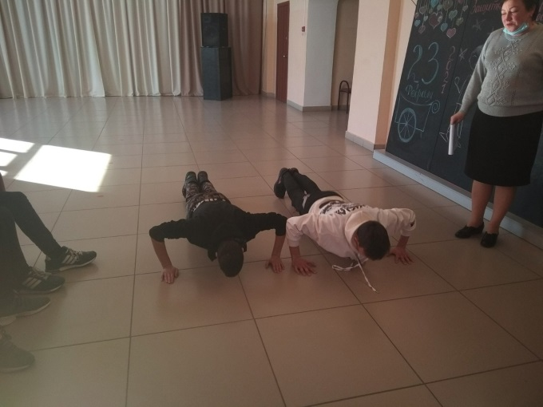
Час мужества
19 февраля 2021 года студенты техникума и волонтеры объединения "Патриот" посетили модельную библиотеку. Здесь прошла насыщенная программа приуроченная к Дню защитников отечества в форме "Часа мужества". Приглашенным гостем был Висков Алексей Терентьевич - полковник в отставке,заместитель начальника ракетных войск. Также прошла эрудит викторина "Что ты знаешь о нашей армии". Студенты посетили книжную выставку:"Путь мужества и славы" и "Боль наша Афган". Поучаствовали в конкурсах: армреслинг, снайперы,самый спортивный.

Slide 21
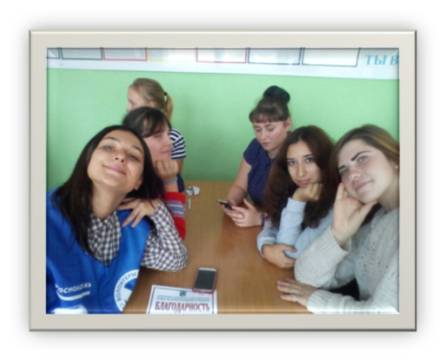
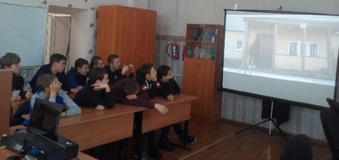
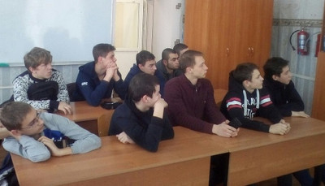
Игра «Риск»
24.10.2019 года Обшаровский государственный техникум им.В.И.Суркова принял активное участие в игре Риск Великие произведения России и заняли почетное второе место. Были отмечены волонтеры Панина Надежда и Краснов Алексей студенты 2 курса.
Всероссийская акция "Добрые уроки"
5 декабря 2019 года на базе техникума прошёл показ фильма для студентов "Волонтеры будущего" в рамках Всероссийской акции "Добрые уроки" приуроченной к Международному дню добровольца. Цель акции является популяризация добровольчества в общеобразовательных организациях сельской местности, мотивация к социальной самореализации ,развитию гражданского самосознания и активности российских студентов.

Slide 22

«Волонтеры Победы»
Самарское региональное отделение Всероссийского общественного движения «Волонтеры Победы» является крупнейшей добровольческой организацией, занимающейся гражданско-патриотическим воспитанием и популяризацией изучения истории с помощью современных и интересных форматов.
С 18 по 20 декабря 2020 года СамРО ВОД «Волонтеры Победы» при поддержке департамента по делам молодежи министерства образования и науки Самарской области организовывали рабочее выездное совещание с координаторами местных штабов движения «Волонтеры Победы».
Основной целью Совещания являлось подведение итогов работы и стратегическое планирование на 2021 год. В рамках программы Совещания были подведены промежуточные итоги работы СамРО ВОД «Волонтеры Победы» в Год памяти и славы, проведены образовательные мероприятия по повышению эффективности волонтерской деятельности и личных навыков координаторов.
Совещание проходило в формате выездного мероприятия на территории базы отдыха «Радуга» в п. Прибрежный, от волонтерского объединения техникума "Патриот" участие принимал Краснов Алексей, студент 3 курса группы №12 по специальности Механизация сельского хозяйства, активист, волонтер и очень талантливый молодой человек.

Slide 23

Участие студентов в волонтерском движении хорошо сказывается на позитивном восприятии мира.
В процессе волонтерской деятельности многие студенты отмечают, что их мировоззрение и ценности меняются. У большинства людей переворачиваются с ног на голову жизненные ориентиры, повышается уровень осознанности и веры в себя, что положительно сказывается на психологическом состоянии.

Slide 24
Используемые источники
Положение о деятельности волонтерского объединения «Патриот» от 18.09.2020г. ГБПОУ «Обшаровский государственный техникум им.В.И. Суркова»
Сайт техникума http://gbpou-ogt.3dn.ru/
Группа Вконтакте https://vk.com/club189050134
Интернет ресурсы
http://kemlibrary.karelia.ru/biblioteka_chitateljam/n_site71/n_site82/
http://xn--55-emchf3a.xn--p1ai/home/v-omskoy-shkole-sostoitsya-final-voenizirovannoy-igry-ya-patriot-rossii/

